Slide 1

Departamento
Nacional
de Planeación
www.dnp.gov.co

Slide 2
Procesos asociativos entre entidades territoriales, herramienta para el buen gobierno y el desarrollo territorial

Slide 3
Antecedentes– Generalidades sobre el proceso asociativo en Colombia
La intervención del programa Eurosocial II
Resultados: Propuesta de directrices para una normativa del proceso asociativo en Colombia.

Slide 4
Antecedentes– Generalidades sobre el proceso asociativo en Colombia
La intervención del programa Eurosocial II
Resultados: Propuesta de directrices para la una normativa del proceso asociativo en Colombia

Slide 5
1. Antecedentes– Generalidades sobre el proceso asociativo en Colombia
Reglamentación de la Ley Orgánica de Ordenamiento Territorial
Figuras Asociativas con vocación para la planeación de largo y mediano plazo, el desarrollo y el ordenamiento territorial
Herramientas para el buen gobierno
Profundización de la descentralización
Plan Nacional de Desarrollo
Componente regional del Plan
Programa Nacional de delegación de competencias diferenciadas
Autoridades regionales de transporte
Proyectos de impacto regional

Slide 6
1. Antecedentes– Generalidades sobre el proceso asociativo en Colombia
Proceso de paz y Post Acuerdo
Comprensión territorial para la paz
Herramientas para la implementación de los acuerdos y optimización de los recursos
Cierre de brechas regionales
Implementación de programas del gobierno nacional con enfoque territorial- Regional y Subregional.
Modelos de ocupación territorial con componente de complementariedad regional
Recomendaciones de la OCDE
Generación Incentivos al proceso de descentralización
Presupuestos y planeación multinivel- Regionalizada
Implementación de herramientas para la gobernanza multinivel

Slide 7
Antecedentes– Generalidades sobre el proceso asociativo en Colombia
La intervención del programa Eurosocial II
Resultados: Propuesta de directrices para la una normativa del proceso asociativo en Colombia

Slide 8
La intervención del programa Eurosocial II en Colombia
Objetivo de la Cooperación entre el Programa para la Cohesión Social en América Latina -EUROsociAL y el Departamento Nacional de Planeación (DNP) de Colombia:
Construccion conjunta de propuestas relativas a los modelos de asociación y cooperación interinstitucional entre entidades territoriales sobre la base de la experiencia europea.
Mejoramiento de la capacidad técnica y de gestión de prácticas asociativas de las entidades territoriales.
Mejoramiento de los proyectos locales y la mejora de los servicios a los ciudadanos.

Slide 9
3. Actividades en el marco de la cooperación
Construcción del documento de trabajo: “Análisis comparativo y de transferibilidad de modelos europeos de Asociación Intermunicipal y propuesta de Directrices para la reglamentación e implemen­tación de la Ley Orgánica de Ordenamiento Territorial sobre el tema de Asociación de Entidades Territoriales en Colombia”, esta última en fase final de construcción.
Realización del taller: La Asociación de Entidades Territoriales: comparación de modelos europeos y definición de herramientas operativas para Colombia
Misión de intercambio a Europa con la participación de lideres de iniciativas asociativas de Caldas, Pacifico, Puerto Leguízamo y del Gobierno Nacional.
Aportes a la propuesta normativa reglamentaria del LOOT en materia de Asociatividad y “Programa nacional de delegación de competencias diferenciadas” (Art. 180 Ley 1753/2015 PND),

Slide 10
3. Resultados- identificación de elementos para la asociatividad
voluntad política
acuerdos,
arquitectura institucional-técnica
Planes
posicionamiento en agendas nacionales y departamentales
Economías de escala
modelo de participación y comunicaciones
delegación de competencias
Concepción regional de desarrollo
Ejercicios prospectivos
Reconocimiento de la territorialidad
Sincronización y potenciación de instrumentos de planificación
Complementariedad
Territorios atractivos a los decisores de PP
Negociación horizontal
Legitimidad en la decisión
Sostenibilidad política
Legitimidad en las decisiones
Canalización de las realidades del territorio

Slide 11
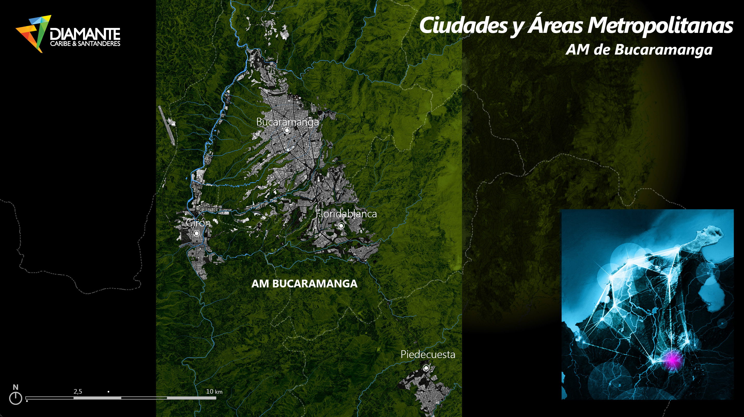

Slide 12
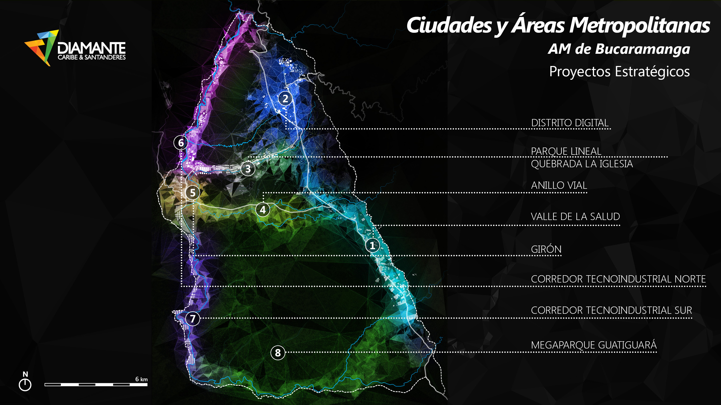

Slide 13
Decálogo de retos
Sobreponer el ámbito regional a la tendencia municipal
Identificar los verdaderos hitos y hechos regionales
Construir modelos de ocupación territorial-regional en una lógica sistémica
Construir soluciones desde la lógica de la complementariedad Asumir competencias desde la realidad de las capacidades no desde el deseo
Aplicar y asumir la gradualidad de las competencias como un acto de responsabilidad y no como un freno a la capacidad
No competir por la preeminencia administrativa de las entidades territoriales, comprender que el ejercicio debe ser atractivo y legitimo para estas, que es otra escala y otro modelo de planificación.
Estimular la generación de dinámicas transmunicipales que generen impacto y que se presenten atractivas a las tareas de los implementadores y decisores de Política Pública
Posicionar la realidad regional como espacio para la toma de decisiones de alto impacto
Impulsar y priorizar el ordenamiento territorial , la planificación futura del territorio y la participación como principios máximos del marco de acción de los esquemas asociativos
Contribuir a la superación de Brechas territoriales

Slide 14

Dirección de Desarrollo Territorial Sostenible – DDTS
Carlos Alberto Aparicio Patiño
Director (e)
Tel. (57 +1) 381 5000 ext 1600
Calle 26 No. 13 - 19 Edificio Fonade
Bogotá - Colombia
www.dnp.gov.co

